Slide 1
WYKŁAD 9
Dr Elżbieta Mączyńska

Slide 2
Sortowanie za pomocą malejących przyrostów - metoda Shella
44 55 12 42 94 18 06 67
dr Elżbieta Mączyńska
Algorytmy i złożoność

Slide 3
Sortowanie metoda Shella
44 | 55 | 12 | 42 | 94 | 1 8 | 06 | 67
44 | 18 | 12 | 42 | 94 | 55 | 06 | 67
44 | 18 | 06 | 42 | 94 | 55 | 12 | 67
dr Elżbieta Mączyńska
Algorytmy i złożoność

Slide 4
Sortowanie metoda Shella
44 18 06 42 94 55 12 67
06 18 12 42 44 55 94 67
dr Elżbieta Mączyńska
Algorytmy i złożoność

Slide 5
Sortowanie metoda Shella
06 18 12 42 44 55 94 67
06 18 12 42 44 55 94 67
dr Elżbieta Mączyńska
Algorytmy i złożoność

Slide 6
Sortowanie metoda Shella
06 18 12 42 44 55 94 67
06 12 18 42 44 55 67 94
dr Elżbieta Mączyńska
Algorytmy i złożoność

Slide 7
Sortowanie metoda Shella
Metoda ta zwana jest też metodą malejących przyrostów.
Metoda ta daje lepsze wyniki, gdy stosuje się przyrosty różne od potęg liczby 2, pod warunkiem że ostatni przyrost to 1.
Często stosuje się przyrosty 9,5,3,1.
dr Elżbieta Mączyńska
Algorytmy i złożoność

Slide 8
Sortowanie metoda Shella
procedure SortShella(n:word; var a:TA);
{sortowanie przez wstawianie z malejacymi przyrostami}
var i,j,k:integer; x:OB;
begin
k:=1; while 2*k+1<n do k:=k*2+1; {szukanie najwiekszej odleglosci k}
while k>0 do {dopoki odleglosc>0 }
begin
for i:=k+1 to n do
begin x:=a[i]; j:=i-k;
while (j>0) and (x<a[j]) do {przesiewanie i-tego z odleglymi o k}
begin a[j+k]:=a[j]; j:=j-k end;
a[j+k]:=x
end;
k:=k div 2
end
end {koniec procedury};
type OB= word;
TA= array[1..n] of OB;
dr Elżbieta Mączyńska
Algorytmy i złożoność

Slide 9
Sortowanie za pomocą malejących przyrostów –metoda Shella
Metoda ta jest bardzo efektywna, pomimo, że występuje kilka wstępnych procesów-sortowań. Jednak dla dużych wartości odstępu h, sortowane zbiory mają mało elementów, a dla małych h zbiory są już znacznie uporządkowane i w obu tych przypadkach sortowanie takich zbiorów za pomocą tej metody jest bardzo szybkie.
Metoda działa najlepiej gdy przyrosty h nie są swoimi dzielnikami.
Zaleca się stosowanie następujących przyrostów:
h_{k-1}=3h_{k}+1 h_{t}=1 t=log₃n-1 (czyli: ... 121, 40, 13, 4, 1)
lub:
h_{k-1}=2h_{k}+1 h_{t}=1 t=log₂n-1 (czyli: ... 31, 15, 7, 3, 1)
Efektywność metody: Po,Pr~ n^{1,2}
dr Elżbieta Mączyńska
Algorytmy i złożoność

Slide 10
Sortowanie przez kopcowanie (stogowe)
Kolejnym algorytmem sortowania jest sortowanie przez kopcowanie, łączy on w sobie dwie wymagane od algorytmów cechy: jest szybki i mało "pamięciożerny". Jego czas działania wynosi O(n log n) natomiast liczba elementów przechowywanych poza tablicą podczas całego procesu sortowania jest niezmienna. Aby jednak zrozumieć samo sortowanie przez kopcowanie, trzeba najpierw poznać strukturę danych, jaką jest sam kopiec.
dr Elżbieta Mączyńska
Algorytmy i złożoność

Slide 11
Sortowanie stogowe
Stogiem, czyli kopcem (ang. heap) nazywamy ciąg elementów:
h₁, h₂,..., h_{i}, ..., h_{p}
taki że:
h_{i} <= h_{2i}
h_{i} <= h_{2i+1} dla i=1.....p/2
Taki ciąg elementów można przedstawić w postaci tabeli lub w postaci drzewa.
dr Elżbieta Mączyńska
Algorytmy i złożoność

Slide 12
Sortowanie stogowe
Przyporządkowanie elementów tablicy i węzłów kopca
1 | 2 | 3 | 4 | 5 | 6 | 7 | 8 | 9 | 10 | 11 | 12 | 13 | 14 | 15
1
2
3
4
5
6
7
8
9
10
11
12
13
14
15
dr Elżbieta Mączyńska
Algorytmy i złożoność

Slide 13
Sortowanie stogowe
Numery sąsiadów węzła w kopcu
Poprzedni
k/2
Bieżący
k
2k
2k+1
Następny lewy
Następny prawy
dr Elżbieta Mączyńska
Algorytmy i złożoność

Slide 14
Sortowanie stogowe
Procedura przesiewania:
Procedura przesiewania polega na dodaniu nowego elementu do szczytu kopca, a następnie na przesuwaniu go w dół kopca dopóki napotka na element mniejszy. Jeżeli następne elementy kopca (nr 2k i 2k+1) są oba mniejsze, przesiewany element przesuwamy poza mniejszy z nich.
dr Elżbieta Mączyńska
Algorytmy i złożoność

Slide 15
Sortowanie stogowe
Stóg (kopiec) jest strukturą drzewiastą, której każdy element jest nie większy od dwóch elementów bezpośrednio pod nim (potomków)
Tworzenie kopca:
Jak łatwo zauważyć ostatni rząd drzewa, odpowiadający numerom elementów większym od p/2 spełnia warunki kopca.
Teraz możemy rozszerzać kopiec w lewo, przesiewając elementy od p div 2 do 1.
dr Elżbieta Mączyńska
Algorytmy i złożoność

Slide 16
Sortowanie stogowe
Przykład: Dany jest następujący ciąg liczb:
44 | 55 | 12 | 42 | 94 | 18 | 06 | 67
44
55
12
42
94
18
06
Wynik: Uporządkowany ciąg liczb od największej do najmniejszej
67
dr Elżbieta Mączyńska
Algorytmy i złożoność

Slide 17
Sortowanie stogowe
Przykład: Tworzenie kopca
44 | 55 | 12 | 42 | 94 | 18 | 06 | 67
44
przesiewamy 42
55
12
42
94
18
06
- elementy, które już tworzą kopiec
67
67
dr Elżbieta Mączyńska
Algorytmy i złożoność

Slide 18
Sortowanie stogowe
Przykład: Tworzenie kopca
44 | 55 | 12 | 42 | 94 | 18 | 06 | 67
44
przesiewamy 12
55
12
42
94
18
06
- elementy, które już tworzą kopiec
67
67
dr Elżbieta Mączyńska
Algorytmy i złożoność

Slide 19
Sortowanie stogowe
Przykład: Tworzenie kopca
44 | 55 | 06 | 42 | 94 | 18 | 12 | 67
44
przesiewamy 55
55
06
42
94
18
12
- elementy, które już tworzą kopiec
67
67
dr Elżbieta Mączyńska
Algorytmy i złożoność

Slide 20
Sortowanie stogowe
Przykład: Tworzenie kopca
44 | 42 | 06 | 55 | 94 | 18 | 12 | 67
44
przesiewamy 44
42
06
55
94
18
12
- elementy, które już tworzą kopiec
67
67
dr Elżbieta Mączyńska
Algorytmy i złożoność

Slide 21
Sortowanie stogowe
Przykład: Tworzenie kopca
44 | 42 | 06 | 55 | 94 | 18 | 12 | 67
44
przesiewamy 44
42
06
55
94
18
12
- elementy, które już tworzą kopiec
67
67
dr Elżbieta Mączyńska
Algorytmy i złożoność

Slide 22
Sortowanie stogowe
Przykład: Tworzenie kopca
06 | 42 | 12 | 55 | 94 | 18 | 44 | 67
06
elementy tworzą
kopiec
42
12
55
94
18
44
- elementy, które już tworzą kopiec
67
67
dr Elżbieta Mączyńska
Algorytmy i złożoność

Slide 23
Sortowanie stogowe
Algorytm tworzenia kopca:
(Algorytm Floyda)
L:= (P div 2)+1;
while L>1 do
begin L:=L-1; przesiewanie(L,P); end;
dr Elżbieta Mączyńska
Algorytmy i złożoność

Slide 24
Sortowanie stogowe
Gdy mamy utworzony kopiec, do posortowania go należy wykonać n kroków przesiewania.
W każdym kroku należy zdjąć z wierzchołka i przechować jeden element, wstawić ostatni element na wierzchołek stosu i przesiać go a następnie przechowany pierwszy element wstawić na miejsce ostatniego.
dr Elżbieta Mączyńska
Algorytmy i złożoność

Slide 25
Sortowanie stogowe
Przykład: Sortowanie kopca
06 | 42 | 12 | 55 | 94 | 18 | 44 | 67
67
06
42
12
55
94
18
44
67
dr Elżbieta Mączyńska
Algorytmy i złożoność

Slide 26
Sortowanie stogowe
Przykład: Sortowanie kopca
67 | 42 | 12 | 55 | 94 | 18 | 44 | 06
67
42
12
55
94
18
44
06
dr Elżbieta Mączyńska
Algorytmy i złożoność

Slide 27
Sortowanie stogowe
Przykład: Sortowanie kopca
12 | 42 | 67 | 55 | 94 | 18 | 44 | 06
12
42
67
55
94
18
44
06
dr Elżbieta Mączyńska
Algorytmy i złożoność

Slide 28
Sortowanie stogowe
Przykład: Sortowanie kopca
12 | 42 | 18 | 55 | 94 | 67 | 44 | 06
44
12
42
18
55
94
67
44
06
dr Elżbieta Mączyńska
Algorytmy i złożoność

Slide 29
Sortowanie stogowe
Przykład: Sortowanie kopca
44 | 42 | 18 | 55 | 94 | 67 | 12 | 06
44
42
18
55
94
67
12
06
dr Elżbieta Mączyńska
Algorytmy i złożoność

Slide 30
Sortowanie stogowe
Przykład: Sortowanie kopca
18 | 42 | 44 | 55 | 94 | 67 | 12 | 06
67
18
42
44
55
94
67
12
06
dr Elżbieta Mączyńska
Algorytmy i złożoność

Slide 31
Sortowanie stogowe
Przykład: Sortowanie kopca
67 | 42 | 44 | 55 | 94 | 18 | 12 | 06
67
42
44
55
94
18
12
06
dr Elżbieta Mączyńska
Algorytmy i złożoność

Slide 32
Sortowanie stogowe
Przykład: Sortowanie kopca
42 | 55 | 44 | 67 | 94 | 18 | 12 | 06
94
42
55
44
67
94
18
12
06
dr Elżbieta Mączyńska
Algorytmy i złożoność

Slide 33
Sortowanie stogowe
Przykład: Sortowanie kopca
94 | 55 | 44 | 67 | 42 | 18 | 12 | 06
94
55
44
67
42
18
12
06
dr Elżbieta Mączyńska
Algorytmy i złożoność

Slide 34
Sortowanie stogowe
Przykład: Sortowanie kopca
44 | 55 | 94 | 67 | 42 | 18 | 12 | 06
67
44
55
94
67
42
18
12
06
dr Elżbieta Mączyńska
Algorytmy i złożoność

Slide 35
Sortowanie stogowe
Przykład: Sortowanie kopca
67 | 55 | 94 | 44 | 42 | 18 | 12 | 06
67
55
94
44
42
18
12
06
dr Elżbieta Mączyńska
Algorytmy i złożoność

Slide 36
Sortowanie stogowe
Przykład: Sortowanie kopca
67 | 55 | 94 | 44 | 42 | 18 | 12 | 06
67
55
94
44
42
18
12
06
dr Elżbieta Mączyńska
Algorytmy i złożoność

Slide 37
Sortowanie stogowe
Przykład: Sortowanie kopca
55 | 67 | 94 | 44 | 42 | 18 | 12 | 06
94
55
67
94
44
42
18
12
06
dr Elżbieta Mączyńska
Algorytmy i złożoność

Slide 38
Sortowanie stogowe
Przykład: Sortowanie kopca
94 | 67 | 55 | 44 | 42 | 18 | 12 | 06
94
67
55
44
42
18
12
06
dr Elżbieta Mączyńska
Algorytmy i złożoność

Slide 39
Sortowanie stogowe
Algorytm sortowania kopca:
while p>1 do
begin
x:=a[1]; a[1]:=a[p]; a[p]:=x;
p:=p-1; przesiewanie(1,p)
end;
dr Elżbieta Mączyńska
Algorytmy i złożoność

Slide 40
Sortowanie stogowe
procedure przesiewanie(l,p:integer);
begin
i:=l; j:=2*i; x:=a[i];
while j <= p do
begin j:=2*i; {wybór węzła następnego lewego}
if j<n then if a[j] > a[j+1] then j:=j+1;
{Jeżeli węzeł następny prawy istnieje i jest niemniejszy od lewego - wybieramy go}
if x <= a[j] then goto 13; {element jest na swoim miejscu}
a[i]:=a[j]; i:=j; j:=2*i; {przesiewanie}
end;
13 :a[i]:=x;
end przesiewanie;
{tworzenie kopca}
l:= (p div 2)+1;
While l>1 do
begin l:=l-1; przesiewanie(l,p) end
{sortowanie kopca}
while p>1 do
begin
x:=a[1]; a[1]:=a[p]; a[p]:=x;
p:=p-1; przesiewanie(1,p)
end;
dr Elżbieta Mączyńska
Algorytmy i złożoność

Slide 41
Sortowanie stogowe
type OB= word;
TA= array[1..n] of OB;
procedure SortStogowy(n:word;var a:TA);
{sortowanie drzewiaste, kopcowanie, stogowe}
var l,p:integer; x:OB;
begin
l:=(n div 2)+1;p:=n;
while l>1 do
begin l:=l-1;przesianie(l,p); end;
while p>1 do
begin x:=a[1];a[1]:=a[p];a[p]:=x;p:=p-1; przesianie(1,p); end
end {procedury heap};
procedure przesianie(l,p:integer);
var i,j:integer;
begin
i:=l; j:=2*i; x:=a[i];
while j<=p do
begin
if j<p then if a[j]<a[j+1] then j:=j+1;
if x>=a[j] then exit;
a[i]:=a[j]; i:=j; j:=2*i
end;
a[i]:=x;
end {przesiania};
dr Elżbieta Mączyńska
Algorytmy i złożoność

Slide 42
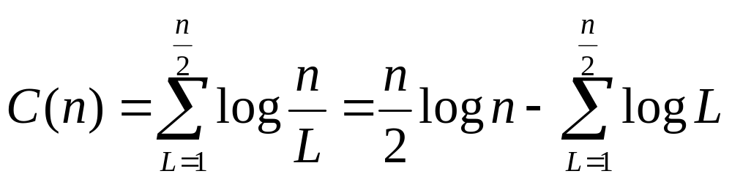
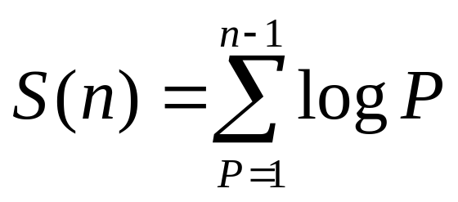
Sortowanie stogowe – złożoność
Złożoność operacji tworzenia kopca:
Złożoność operacji sortowania kopca:
dr Elżbieta Mączyńska
Algorytmy i złożoność

Slide 43
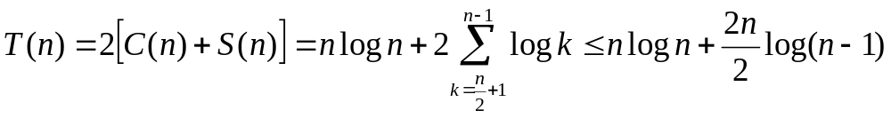
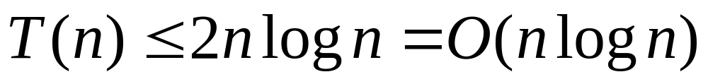
Sortowanie stogowe – złożoność
Złożoność algorytmu Heap Sort mierzona ilością porównań elementów tablicy (w każdej iteracji przesiewania mogą wystąpić dwa porównania elementów):
Zatem asymptotyczny czas sortowania stogowego wynosi:
dr Elżbieta Mączyńska
Algorytmy i złożoność

Slide 44
Złożoność metod sortowania
  Sortowanie bąbelkowe – n²
  Metoda prostego wyboru – n²
  Metoda prostego wstawiania – n²
  Metoda wstawiania binarnego – n log n
  Sortowanie metodą Shella – n^{1,2}
  Sortowanie przez scalanie – n log n
  Sortowanie stogowe - n log n
  Sortowanie szybkie – n log n (najgorszy przypadek n² )
dr Elżbieta Mączyńska
Algorytmy i złożoność

Slide 45
Dziękuję za uwagę!
dr Elżbieta Mączyńska
Algorytmy i złożoność

